Slide 1
1.4.3 正切函数的图象与性质

Slide 2
问题提出
1.正、余弦函数的图象是通过什么方法作出的？
2.正、余弦函数的基本性质包括哪些内容？这些性质是怎样得到的？
3.三角函数包括正、余弦函数和正切函数，我们已经研究了正、余弦函数的图象和性质， 因此, 进一步研究正切函数的性质与图象就成为学习的必然.

Slide 3
正切函数的
图象和性质

Slide 4
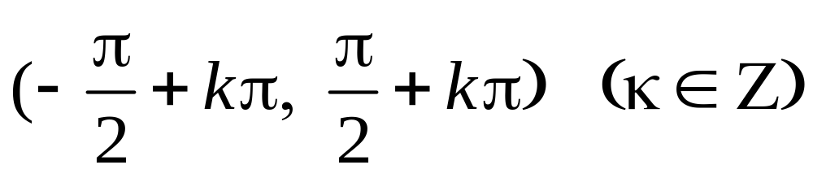
知识探究（一）：正切函数的性质
思考1：正切函数的定义域是什么？用区间如何表示？
思考2：根据相关诱导公式，你能判断正切函数是周期函数吗？其最小正周期为多少？
正切函数是周期函数，周期是π.

Slide 5
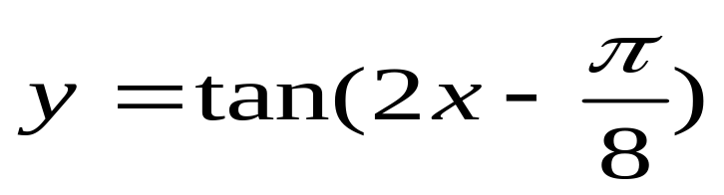
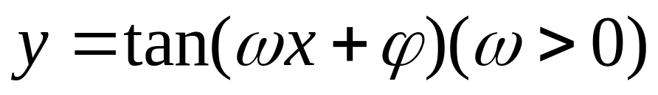
思考3函数 的周期为多少？一般地，函数
的周期是什么？
思考4：根据相关诱导公式，你能判断正切函数具有奇偶性吗？
正切函数是奇函数

Slide 6
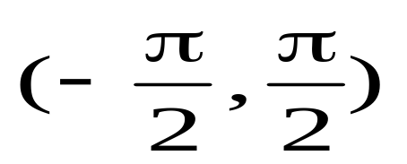
思考5：观察下图中的正切线，当角x
在 内增加时，正切函数值发生什么变化？由此反映出一个什么性质？
y
T₂
O
A
O
x
T₁

Slide 7
思考6：结合正切函数的周期性，正切函数的单调性如何？
正切函数在开区间
都是增函数
思考7：正切函数在整个定义域内是增函数吗？正切函数会不会在某一区间内是减函数？

Slide 8
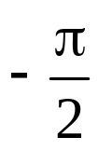

思考8：当x大于 且无限接近 时，正切值如何变化？当x小于 且无限接近
时, 正切值又如何变化？由此分析，正切函数的值域是什么?
y
T₂
O
A
O
x
正切函数的值域是R.
T₁

Slide 9
知识探究（一）：正切函数的图象
思考1：类比正弦函数图象的作法，可以利用正切线作正切函数在区间
的图象，具体应如何操作？
y
O
x

Slide 10
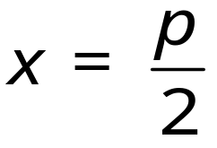
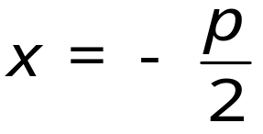
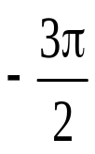

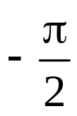


思考2：上图中,直线 和 与正切函数的图象的位置关系如何？图象的凸向有什么特点？
思考3：结合正切函数的周期性, 如何画出正切函数在整个定义域内的图象？
y
O
x

Slide 11
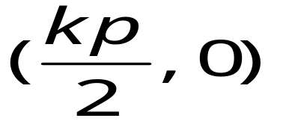
思考4：正切函数在整个定义域内的图象叫做正切曲线.因为正切函数是奇函数，所以正切曲线关于原点对称，此外，正切曲线是否还关于其它的点和直线对称？
正切曲线关于点 对称.
思考5：根据正切曲线如何理解正切函数的基本性质？一条平行于x轴的直线与相邻两支曲线的交点的距离为多少？

Slide 12
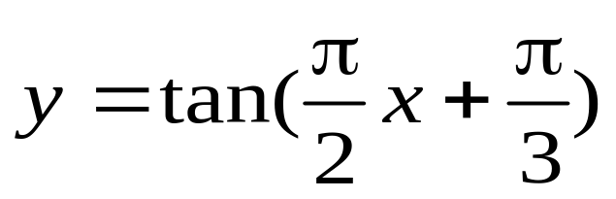
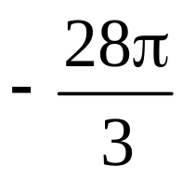
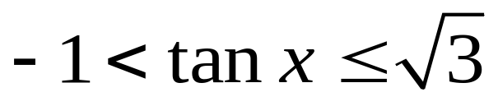
理论迁移
例1 求函数 的定义域、周期和单调区间.
例2 试比较tan8 和tan( )的大小.
例3 若 ，求x 的取值范围.

Slide 13
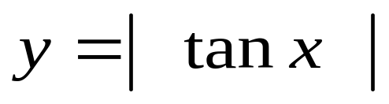
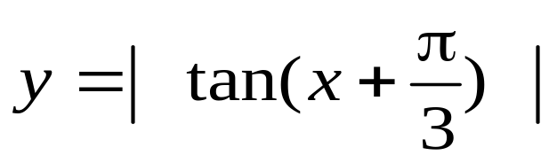
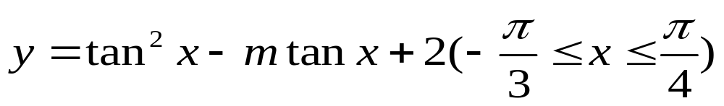
例4.
求函数 的周期和单调区间
求函数 的周期和单调区间.
例5.求函数
的最小值.

Slide 14
小结作业
1.正切函数的图象是被互相平行的直线所隔开的无数支相同形状的曲线组成,且关于点 对称, 正切函数的性质应结合图象去理解和记忆.
2.正切曲线与x轴的交点及渐近线,是确定图象形状、位置的关键要素,作图时一般先找出这些点和线,再画正切曲线.

Slide 15
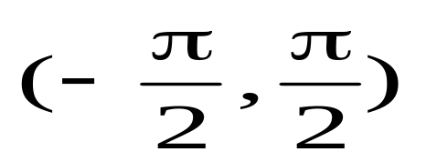
3.研究正切函数问题时,一般先考察
的情形, 再拓展到整个定义域.

